Slide 1



Môn Toán lớp 3
BÀI 2: ÔN TẬP PHÉP CỘNG, PHÉP TRỪ
TRONG PHẠM VI 1000 (T1)

Slide 2
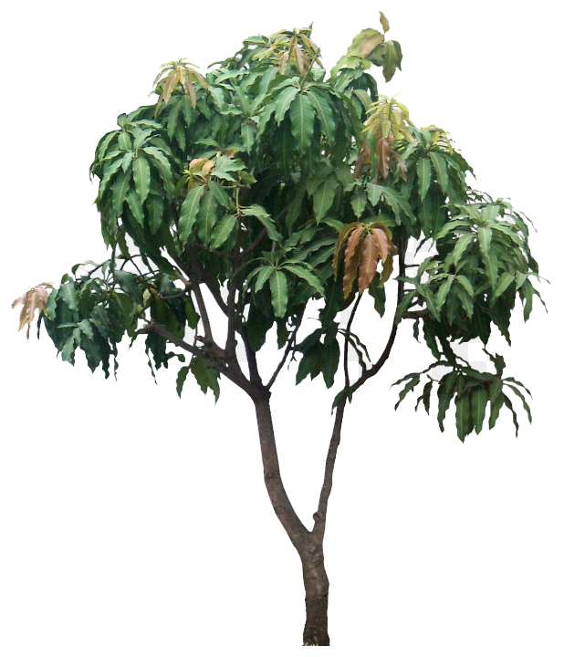


TOÁN
TRÒ CHƠI: HÁI XOÀI
Số liền trước 590
là: ………….
<
799……..900
589
4
3
601……..597
Số liền sau 899
là: ………
2
1
>
900

Slide 3
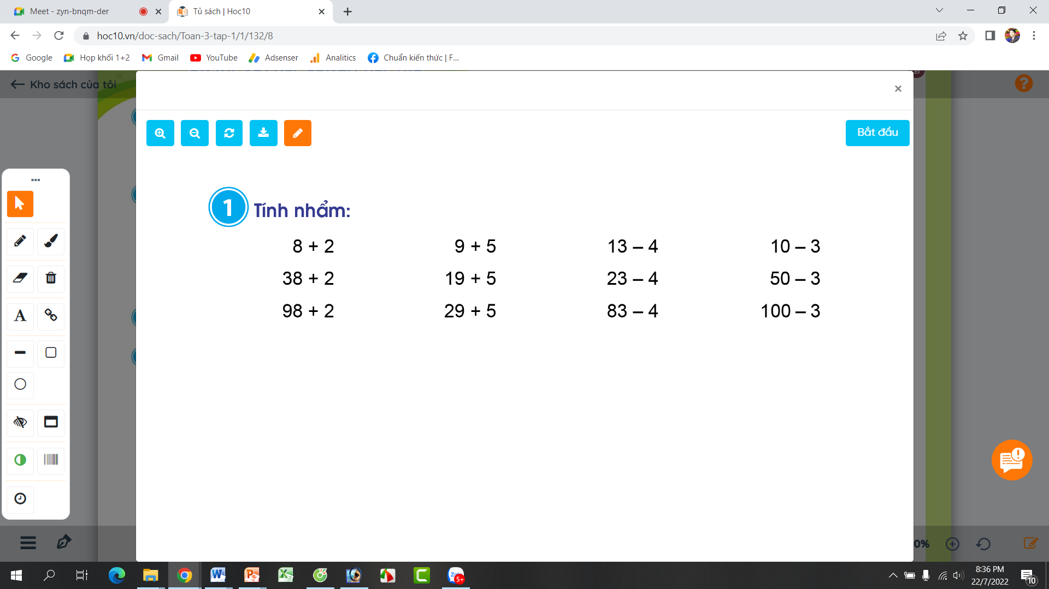
TOÁN
Bài 1: ÔN TẬP PHÉP CỘNG, PHÉP TRỪ TRONG PHẠM VI 1000
= 10
= 14
= 7
= 9
= 40
= 24
= 47
= 19
= 100
= 34
= 97
= 79

Slide 4
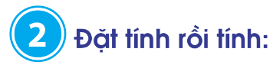
TOÁN
Bài 1: ÔN TẬP PHÉP CỘNG, PHÉP TRỪ TRONG PHẠM VI 1000
49 + 25
63 - 58
37 + 63
49
63
37
+
-
+
25
58
63
7
4
05
100
637 + 151
524 - 219
362 + 418
637
524
362
+
-
+
151
219
418
788
305
780

Slide 5
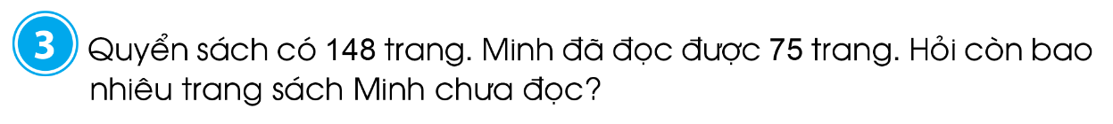
TOÁN
Bài 1: ÔN TẬP PHÉP CỘNG, PHÉP TRỪ TRONG PHẠM VI 1000
Tóm tắt
Bài giải
Quyển sách: 148 trang.
Minh đã đọc: 75 trang.
Số trang: ? chưa đọc.
Số trang sách Minh chưa đọc là:
148 – 75 = 73 (trang)
Đáp số: 73 trang

Slide 6

XIN CHÂN THÀNH CẢM ƠN
QUÝ THẦY CÔ GIÁO VÀ CÁC EM

